Slide 1




Slide 2


Các bạn hãy giúp mình chuẩn bị một số đồ dùng cần thiết trước khi cơn mưa đến nhé!

Slide 3



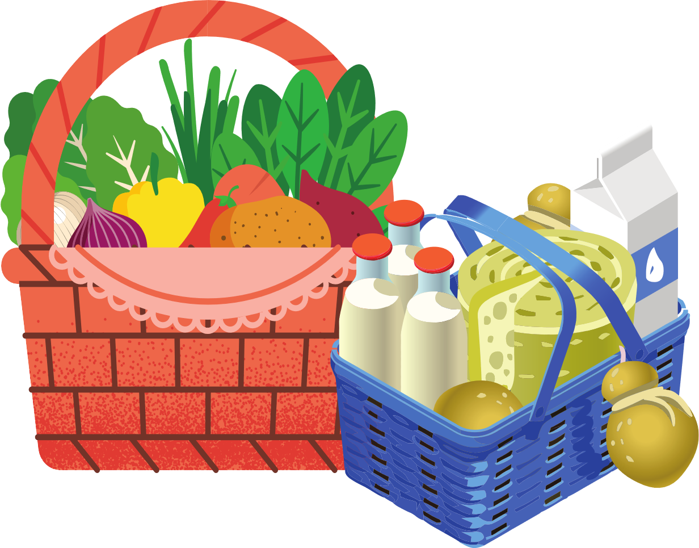



1. Làm tròn số thập phân 10,07 đến hàng phần mười, ta được số:
10
10,2
10,1
10,3
Notes:
GV CLICK CHUỘT VÀO KHUNG ĐÁP ÁN → XUẤT HIỆN KẾT QUẢ ĐÚNG/SAI

Slide 4

2. Làm tròn số thập phân 324,96 đến số tự nhiên gần nhất, ta được số:
325
324
323
326
Notes:
GV CLICK CHUỘT VÀO KHUNG ĐÁP ÁN → XUẤT HIỆN KẾT QUẢ ĐÚNG/SAI

Slide 5


Slide 6
1. Nêu số thập phân thích hợp
Số thập phân gồm | Số thập phân
Ba chục, bảy đơn vị, ba phần mười, sáu phần trăm, bốn phần nghìn. | ?
Năm trăm linh tám đơn vị, bốn mươi hai phần trăm. | ?
Không đơn vị, hai mươi lăm phần nghìn | ?
Một nghìn đơn vị, bảy mươi mốt phần nghìn | ?
37,364
508,42
0,025
1000,071

Slide 7
2. a) Tìm số thập phân thích hợp
3 m 45 cm = m | 4 cm² 6 mm² = cm²
5 kg 256 g = kg | 518 ml = l
3,45
?
?
4,06
?
5,256
0,518
?

Slide 8
2. b) Số?
2,35 m = m cm = cm.
4,75 kg = kg g = g
?
2
35
?
?
235
?
4750
4
750
?
?

Slide 9
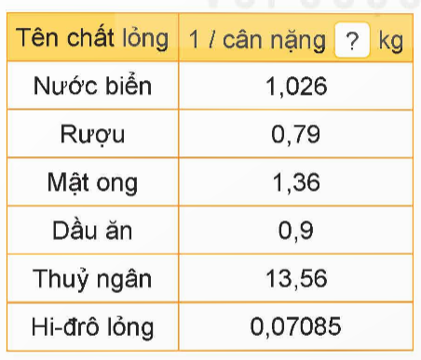
3. Cân nặng một số loại chất lỏng có dung tích 1 l như bảng sau:
Quan sát số thập phân trong bảng rồi làm tròn:
a) Đến số tự nhiên gần nhất các số thập phân ứng với dầu ăn và thủy ngân.
b) Đến hàng phần mười các số thập phân ứng với rượu và mật ong.
c) Đến hàng phần trăm các số thập phân ứng với nước biển và hi-đrô lỏng.

Slide 10

4. Từ năm thẻ hãy lập tất cả các số thập phân bé hơn 1.
0,157
0,175
0,517
0,571
0,715
0,751

